Slide 1

Running Buddy
5팀 Early Bird
2019158044 윤일권
2019152046 강용민
2019150054 한윤서
2019150051 최온기

Slide 2

목차
A table of Contents
#1
프로젝트 수행기간 예측
#2
첫번째 Sprint 계획
#3
첫번째 Sprint 수행

Slide 3

# 1
프로젝트 수행기간
예측

Slide 4
# 1
프로젝트 수행기간 예측
RECODING
SAVE INTERVAL
RUNNING
BUDDY
VOICE
COMPETITION
MEMBERSHIP JOIN
MAP API
RANKING
SMALL GROUP
DAILY CONDITON

Slide 5
# 1
프로젝트 수행기간 예측
Product Backlog
UI 구조 구상
지도 API
회원가입
및
회원정보 기입
로그인 기능
시간 및 거리
측정
앱을 구성하는 UI에 대한
구조를 구상한다.
네이버 지도 API를 프로젝트에 추가 한 뒤에 지도가 필요한 모든 액티비티에 API를 사용하여 정보를 전달한다.
Firebase를 이용한 회원가입 및 로그인 액티비티 구축 및 로그인 후 회원정보를 기입한다.
로그인을 이용하여 사용자를 구분하고, 개인 기록을 저장할 수 있도록 한다.
러닝 시작 후 시간과 거리를 측정 한다.
#01
#02
#03
#04
#05

Slide 6
# 1
프로젝트 수행기간 예측
Product Backlog
현재위치 표시
및
마킹 기능
평균 속도
평균 페이스
칼로리 측정
시간 및 거리
기록 저장
평균 속도, 평균 페이스, 칼로리 기록 저장
일/주/월
기록 저장
지도상에 현재위치를 표시하고, 러닝한 구간을 표시해준다.
러닝 시작부터 종료까지 평균 속도와 페이스, 칼로리를 측정해 보여준다.
러닝 시작 후 시간과 거리를 측정 한다.
러닝 시작 후 종료시까지 측정한 평균속도 및 페이스, 칼로리를 러닝 별 기록으로 저장한다.
시간, 거리, 평균(속도,페이스), 칼로리 등 기록 데이터를 일, 주, 월 단위로 저장한다.
#06
#07
#08
#09
#10

Slide 7
# 1
프로젝트 수행기간 예측
Product Backlog
구간 저장
러닝 버디
음성 안내
소모임
지도 API를 이용해 코스별 과거 지나온 길(구간)을 표시해주는 기능.
이를 데이터로 저장해 이용.
과거 자신과의 러닝 기록과 경쟁할 수 있는 러닝 버디 액티비티를 구현.
러닝 버디 실행 시 과거 기록과 현재 측정중인 기록을 비교 대조하여 상황에 맞는 TTS 송출.
유저들이 형성한 커뮤니티 미 소모임을 통해 단체를 형성함.
#11
#12
#13
#14

Slide 8
# 1
프로젝트 수행기간 예측
Priority | Product Backlog Items | User Story# | User Story | Story point | EstimateTime
1 | UI 구조 구상 | - | 개발자가 앱을 구성하는 UI에 대한 구조를 구상하고 작업을 시작한다 | 4 | 20
2 | 지도 API연동 | - | 개발자가 네이버 맵 api를 불러왔으면 좋겠습니다. | 1 | 10
3 | 회원가입 및 회원정보 입력 | - | 사용자가 앱에 필요한 정보를 입력해 회원가입을 하여 어플을 이용했으면 좋겠습니다. | 5 | 25
4 | 로그인 기능 | - | 사용자가 로그인을 통해 어느 기기에서든 앱을 통해 저장되고 확인되었으면 합니다. | 3 | 15
5 | 시간,거리 측정 | - | 사용자가 기본적인 스톱워치기능과 거리 측정기능이 있었으면 좋겠습니다. | 3 | 15
6 | 지도 현재위치표시 및 마킹 작업 | - | 사용자에 현재위치가 표시되고, 러닝한 구간이 표시되었으면 좋겠습니다. | 2 | 15
7 | 평균(속도,페이스),칼로리 측정 | - | 사용자에 대한 시간, 거리 외에도 내 운동과 관련된 추가 정보를 얻었으면 합니다. | 6 | 30
8 | 시간, 거리 저장 | - | 사용자에 대한 시간, 거리 데이터를 저장해서 기록해 관리자가 관리하고 싶습니다. | 4 | 20
9 | 평균(속도,페이스),칼로리 저장 | - | 사용자에 대한 시간, 거리 외에도 데이터를 저장해서 기록해 관리자가 관리하고 싶습니다. | 7 | 35
10 | 일,주,월 기록 저장 | - | 사용자의 기록은 기간별로 비교해 보고싶습니다. | 7 | 35
11 | 구간 저장 | - | 사용자가가 갔던 길을 저장하여 후에 그 길을 다시 갔을 때 편하게 기록됐으면 좋겠습니다. | 5 | 25
12 | 러닝 버디 | - | 사용자의 과거 기록인 가상의 경쟁자를 통하여 제 페이스가 유지되기를 원합니다. | 12 | 60
13 | 음성 안내 | - | 러닝버디를 사용하는 사용자가 앱을 보지 않고 관련 정보를 음성으로 안내 받기를 원합니다. | 4 | 20
14 | 소모임 | - | 일련의 공통점을 갖고 있는 사람들이 모여 그룹을 이뤄 경쟁하고 정보를 공유하기를 원합니다. | 12 | 60

Slide 9
# 1
프로젝트 수행기간 예측
8월 예측 수행기간 = 18일 * 5시간 * 4명
= 360시간
9월 예측 수행기간 = 7일 * 2시간 * 4명
= 56 시간
Prodect Back Log Time = 370 시간

Slide 10

# 2
첫번째 Sprint 계획

Slide 11
# 2
첫번째 Sprint 계획
1. UI 구조 구상
2. 지도 API 연동
estimate time : 20 hour
앱에 필요한 UI를 선정.
선정된 UI간에 구조를 구상.
estimate time : 10 hour
네이버 지도 API를 프로젝트에 연동.
- 지도 API를 여러 UI에 이용할 수 있도록 함.
4. 로그인 기록
estimate time : 25hour
회원가입을 하여 앱을 이용.
Firebase연동하여 회원가입을 하면서 입력된 회원정보를 관리.
estimate time : 15hour
Firebase를 연동하여 회원가입한 아이디와 패스워드로 로그인.
사용자를 구분하고 개인 기록을 저장.
3. 회원가입 및 회원정보 입력

Slide 12
# 2
첫번째 Sprint 계획
5. 러닝거리 및 시간 측정
6. 현재 위치표시 및 지도 마킹
estimate time : 15 hour
러닝 시작 후 러닝시간, 거리를 측정.
정지, 종료에 맞춰 시간,거리측정을 조절.
estimate time : 15 hour
지도 위에 현재위치를 표시.
러닝이 시작되면 지나간 코스를 지도 상에 표시.

Slide 13

# 3
첫번째 Sprint 수행

Slide 14
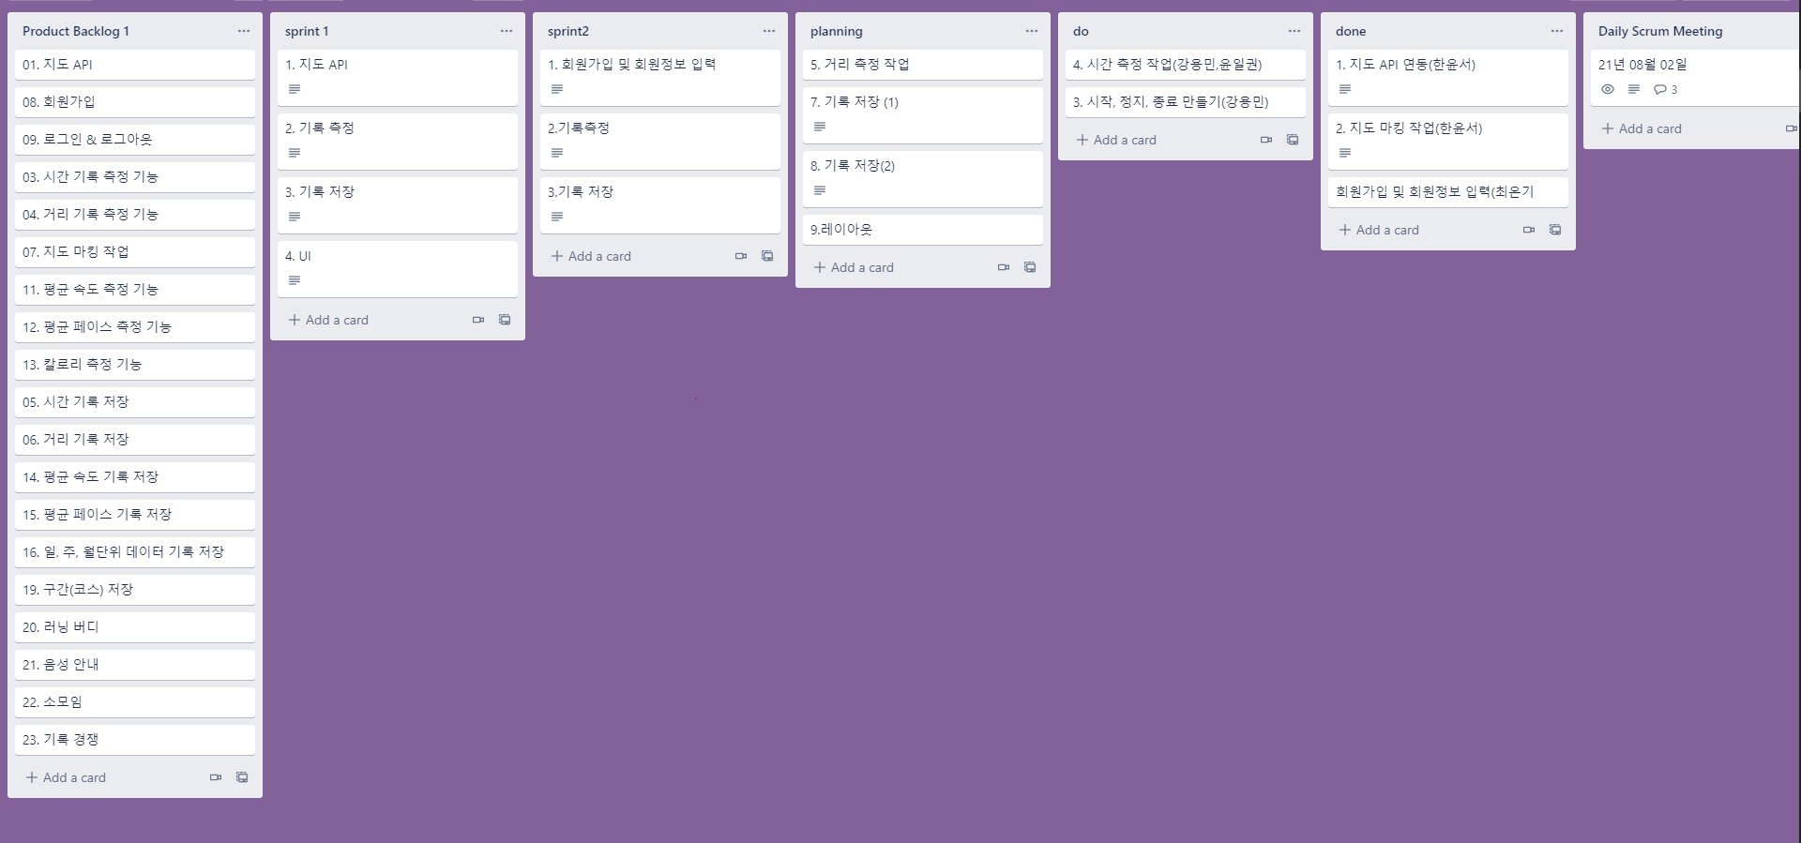
# 3
첫번째 Sprint 수행
Trello를 개발 관리 Tool로 사용.
Daily Scrum meeting
Planning – do – done으로 단계별 작업 진행정도 파악.
개발 관리 Tool

Slide 15
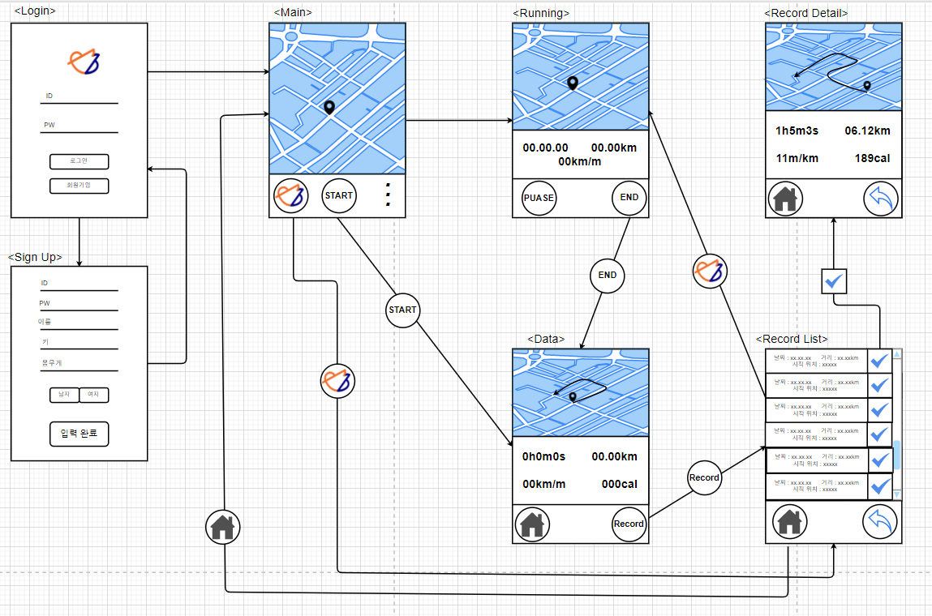
# 3
첫번째 Sprint 수행
estimate time : 20 hour
앱에 필요한 UI를 선정.
선정된 UI간에 구조를 구상.
UI 구조 구상

Slide 16
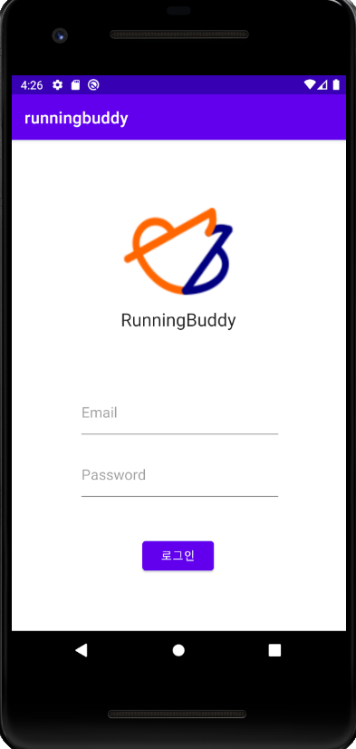
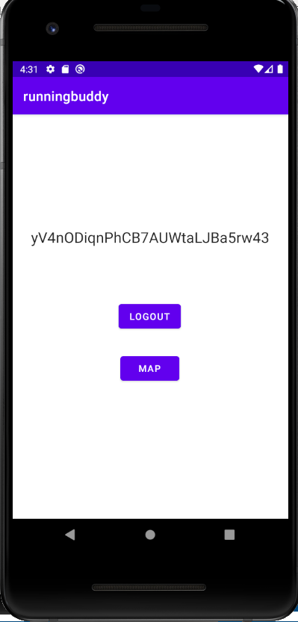
# 3
첫번째 Sprint 수행
Firebase를 연동한 로그인 기능 추가
로그인 이후 로그아웃과 메인 액티비티로 이동하는 창
Login
After Login
지도 출처 © SimpleMaps.com: https://simplemaps.com/resources/svg-kr

Slide 17
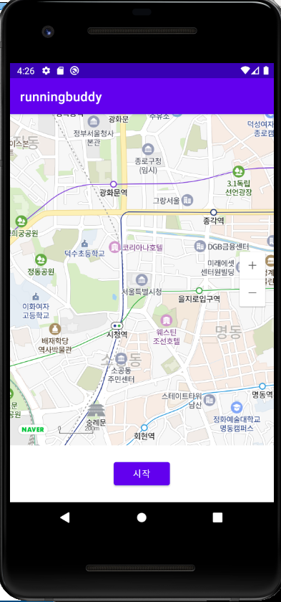
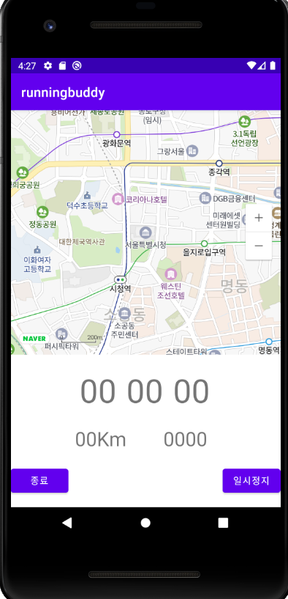
# 3
첫번째 Sprint 수행
Main으로 네이버 맵 api를 연동하여 지도를 띄움.
현재 위치표시는 지도창을 fragment로 구현하는 과정에서 해결하는 중.
시작버튼 클릭 시 Timer기능이 시작되고, Running Activity 화면 전환
러닝하면서 얻을 수 있는 정보를 보여주는 창.
시간, 거리, 평균페이스, 지도를 보여줌.
지도에는 현재위치와 함께 이동한 코스를 표시해 보여주는 과정을 진행중.
Main
Running

Slide 18

감사합니다.

